Slide 1
HỘI CHỨNG VÀNG DA
BS. LÊ ĐÌNH QUANG
Bộ môn Nội ĐHYD TPHCM

Slide 2
Mục tiêu
Nhận diện vàng da trên lâm sàng
Thu thập dữ kiện gợi ý chẩn đoán nguyên nhân gây vàng da
Biết các nguyên nhân gây vàng da

Slide 3
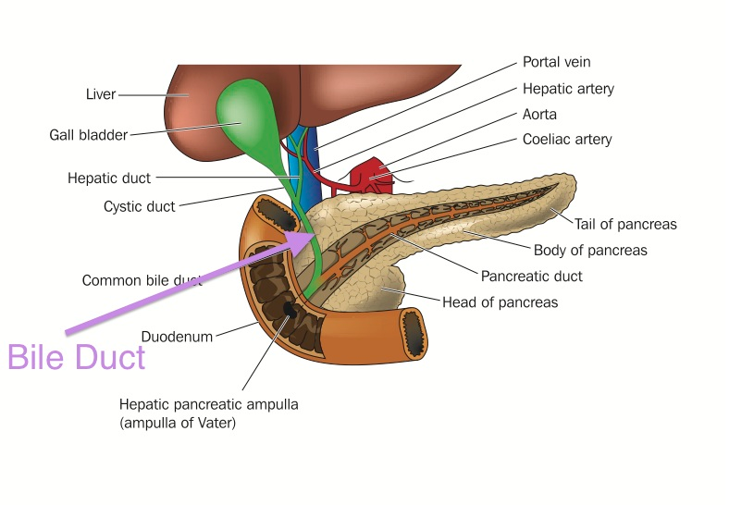

Slide 4
Định nghĩa
Vàng da là tình trạng nhuốm màu vàng ở da niêm và kết mạc mắt do tăng lượng bilirubin toàn phần trong máu
Bili TP > 2.5 mg% : vàng da rõ
Bili TP 2 – 2.5 mg% : vàng da dưới lâm sàng

Slide 5
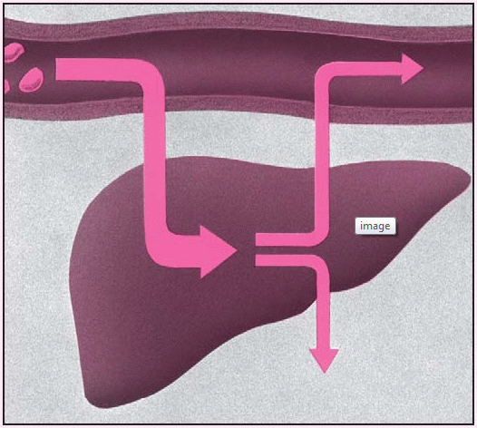
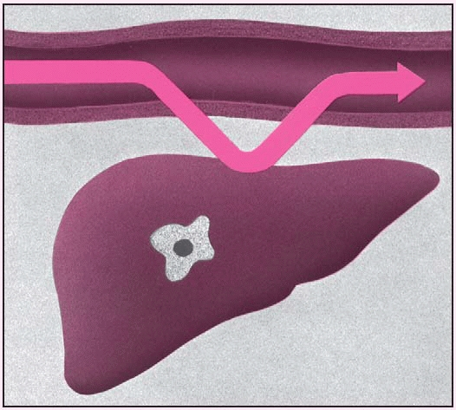
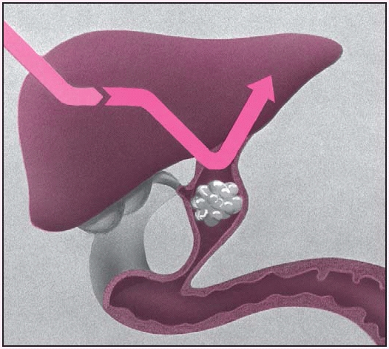
Bệnh sinh
3 cơ chế
Trước gan
Tại gan
Sau gan

Slide 6
Dị hóa Hb của HC
85%
Enzyme, Myoglobine
Tạo máu không hiệu quả
15%
Bil TD (GT)
+ Alb
Tiếp nhận
Liên hợp Acid glucuronic tạo thành Bil liên hợp (Bil TT)
Bài tiết
GAN
Ống gan P
Ống gan T
Ống gan chung
TM
ỐNG MẬT CHỦ
TÁ TRÀNG

Slide 7
Phân loại (1)
Theo triệu chứng lâm sàng
VD lâm sàng (Bil tp > 2,5 mg%)
VD dưới lâm sàng
Theo thành phần Bilirubine tăng
VD tăng Bil TT ( Bil TT chiếm > 50%)
VD tăng Bil GT ( Bil GT chiếm > 85%)
VD tăng Bil hỗn hợp

Slide 8
Phân loại (2)
Theo vị trí tổn thương gây vàng da
Trước gan
Tại gan
Sau gan
VD tán huyết
VD tắc mật

Slide 9
Nguyên nhân (1): VD trước gan
VD trước gan = VD tán huyết
Hội chứng tán huyết
Thiếu máu
Vàng da
Lách to

Slide 10
Nguyên nhân (2): VD tại gan
Xơ gan
Viêm gan (cấp / mạn)
K gan đa ổ
Áp xe gan đa ổ

Slide 11
Nguyên nhân (3): VD sau gan
Tắc nghẽn trong lòng ống mật
Sỏi OMC
Giun chui ống mật
Tắc nghẽn trên thành
K đường mật, K Vater (ác tính)
Viêm đường mật xơ hóa (lành tính)
Chèn ép từ ngoài
K đầu tụy
Viêm tụy mạn tính
Hạch vùng rốn gan (lành / ác)

Slide 12
Nguyên nhân (4)
VD tắc mật = VD tại gan + sau gan
Hội chứng tắc mật
Vàng da niêm với nhiều mức độ khác nhau
Ngứa: có thể xảy ra trước VD do tích tụ muối mật ở mô dưới da
Nước tiểu sậm màu
+ / - phân bạc màu
Tiêu chảy mỡ do mỡ không hấp thu được vì thiếu muối mật
+ / - gan to, túi mật to: túi mật to là triệu chứng quan trọng vì giúp chẩn đoán tắc mật ngoài gan ở vị trí thấp trên đường mật chính.

Slide 13
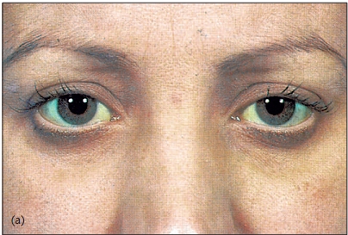
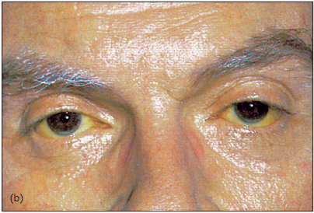
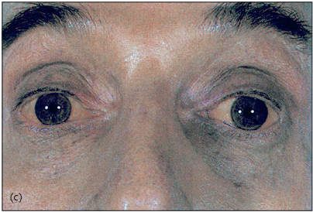

Slide 14
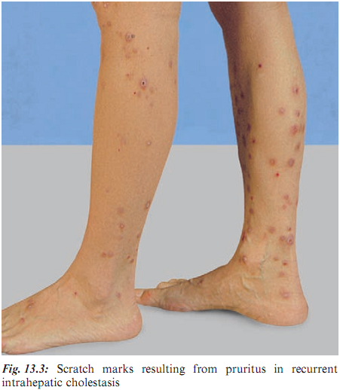
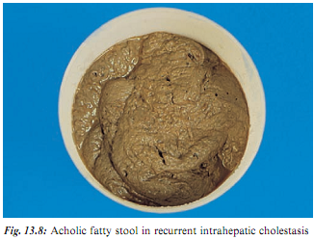

Slide 15
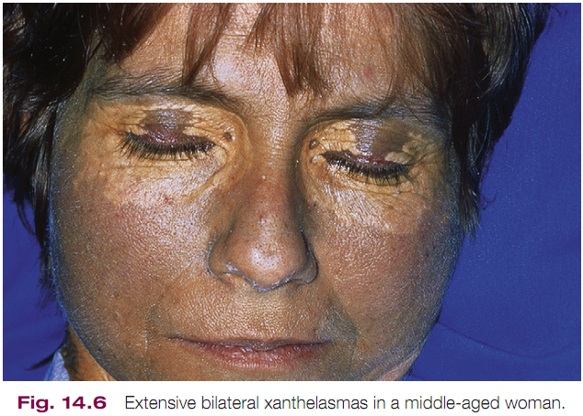

Slide 16
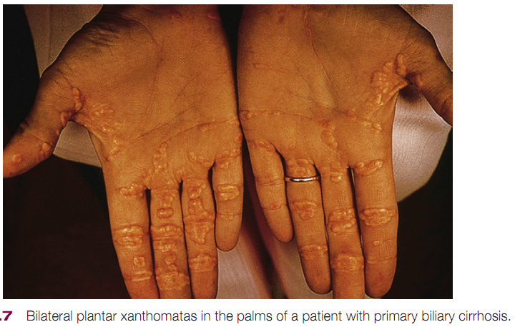

Slide 17
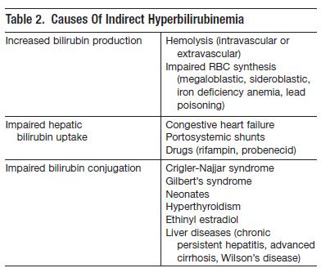

Slide 18
Nguyên nhân
Trước gan
Tán huyết
Lọc thận
Tại gan
Bệnh Gilbert’s, Crigler Najar syndrome
Hc Dubin-Johnson, Hc Rotor
Xơ gan
Viêm gan cấp
U gan
Tắc mật do thuốc
Sau gan
Sỏi đường mật
U đường mật, bất thường bẩm sinh đường mật, xơ gan ứ mật nguyên phát
Chèn ép: Viêm tụy, u tụy, u Vater, hạch

Slide 19
Hỏi bệnh
Bệnh sử
Ngứa
Máu sắc phân (phân bạc màu)
Màu sắc nước tiểu (nước tiểu sậm màu)
Triệu chứng không đặc hiệu (mệt, sốt, ớn lạnh, chán ăn)
Tiêu hóa: đau bụng, buồn nôn, , nôn
Tim phổi: khó thở, hồi hộp, đánh trống ngực
Sụt cân
Tiền sử
Uống rượu, thuốc
Tiền sử viêm gan, sỏi,
Tiền sử vàng da bản thân và gia đình, K thư gan mật
Bệnh lý gan-tụy
Truyền máu
Tiêm chích, xăm mình
Du lịch

Slide 20
Khám
Màu vàng cam/ánh sáng tự nhiên
Tăng sắc tố da, xanthelasma và xanthoma
Sao mạch, chấm XH, ngón tay dùi trống, nữ hóa tuyến vú
Loạn nhịp tim, âm thổi, Gallop, ran phổi
Gan, lách, hạch
Báng bụng
Rối loạn tri giác

Slide 21
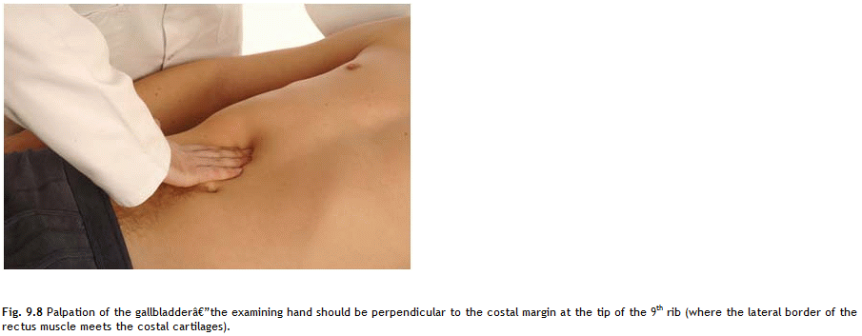
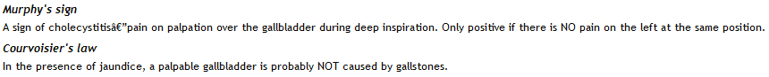
Điểm đau túi mật

Slide 22
Nguyên nhân
Ung thư | Dấu hiệu gợi ý
K bóng Vater | Vàng da dao động Đau bụng nhẹ Sốt ớn lạnh tái diễn Máu ẩn/phân Sụt cân Ngứa
K gan | Đau HS (P) Sụt cân Sốt nhẹ Gan to, cứng, bờ không đều Báng bụng, phù chân Tiếng thổi ở gan
K tụy | Vàng da tăng dần Ngứa Chán ăn Tiêu chảy mỡ Sụt cân đau bụng

Slide 23
Bệnh lý đường mật và tụy
Bệnh lý | Dấu hiệu gợi ý
Viêm đường mật | Tam chứng Charcot (đau, sốt, vàng da)
Viêm túi mật | Vàng da (25%) Cơn đau quặn mật Murphy (+)
Sỏi đường mật | Sốt Vàng da Đau HS (P)
Viêm tụy | Đau TV lan sau lưng Tư thế bào thai Nôn Dấu Turner/Cullen Tetany

Slide 24
Bệnh lý gan
Bệnh lý | Dấu hiệu gợi ý
Xơ gan | Suy tế bào gan Tăng áp lực tĩnh mạch cửa
Áp xe gan | Áp xe đa ổ Sốt Đau HS (P), giữa thượng vị Báng bụng Vòm hoành P nâng cao
Viêm gan | Tiểu sậm màu trước khi vàng da Mệt, chán ăn, đau cơ Sốt nhẹ Gan to nhẹ
Xơ gan ứ mật nguyên phát | Vàng da dao động xuất hiện nhiều năm sau các triệu chứng khác Tăng sắc tố da Tiêu chảy mỡ Nhuyễn xương Xanthelasma Xanthoma lòng bàn tay, chân và khuỷu Gan to

Slide 25
Nguyên nhân khác
Bệnh lý | Dấu hiệu gợi ý
Hc Dubin-Johnson | 40 tuổi Di truyền Vàng da dao động (tăng khi có stress) Gan to nhẹ Đau HS (P)
Suy tim | Dấu hiệu suy tim P, T
Thuốc | Acetaminophen, Isoniazid, tetracycline, thuốc ngừa thai, rifampin, methyldopa, erythromycin, mercaptopurine, androgen steroid sulfonamide
Phẫu thuật
Tán huyết | Bất thường Hb Bất đồng nhóm máu Truyền máu dữ trữ

Slide 26
Xét nghiệm
Thông số | Giá trị
Bilirubin TP | 0.8 – 1.2 mg%
TT | 0.2 – 0.4 mg%
GT | 0.6 – 0.8 mg%
ALP | 50 – 260 U/l
GGT | < 90 U/L (nam) < 50 U/L (nữ)

Slide 27
Phân biệt nguyên nhân vàng da
Xét nghiệm | Trước gan | Tại gan | Sau gan
Bilirubin TT | (-) | Tăng | Tăng
AST/ALT | BT | Tăng | BT
ALP | BT | BT | Tăng
Bilirubin/niệu | (-) | (+) | (+)
Urobilinogen/niệu | (+) | (+) | (-)

Slide 28
Chẩn đoán nguyên nhân
Bệnh lý | Gợi ý
Tán huyết | Coom’s test (trực tiếp, gián tiếp) Bất thường Hb Truyền máu dự trữ Bất đồng nhóm máu
Xơ gan | Bất thường chức năng gan
Viêm gan
Virút | Xét nghiệm tìm virút gây viêm gan (A,B,C,D), EBV, CMV, HSV
Thuốc | Acetaminophen, CTC 3 vòng, an thần, ….
Độc chất
Tự miễn | AMA, ANA, SMA, LKM-1
Tắc nghẽn ngoài gan | SA, CT-scan, MRCP, ERCP

Slide 29
